Slide 1



Smart Health
au sein du département des soins intensifs
Présentation par F.Berquez, D.Johannes, A.Mao, Ph.Troclet

Slide 2

Smart Health
Introduction
Architecture et services
Sécurité - Vie privée - QoS
Conclusion

Slide 3



Introduction - Contexte
Smart Health
Smart Health
Hôpitaux
Services de soins intensifs
Notes:
Alex

Slide 4




Introduction
Smart Health
La transformation numérique de l’hôpital
82%
-20%
Des médecins estiment que la prescription électronique permet un gain de temps et une réduction des erreurs
Taux de mortalité dans les hôpitaux ayant mis en place des systèmes d’aide a la décision clinique
-50%
36
milliards $
Temps passé sur chaque compte-rendu par le personnel médical grâce au dossier patient électronique
Economisés en 5 ans grâce au télésuivi des malades, ainsi qu’a la modernisation des outils médicaux
Notes:
Alex

Slide 5




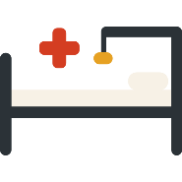



Introduction - Objectifs
Smart Health
Le département des soins intensifs
SURVEILLANCE
Facilité pour le personnel médical
RESSOURCES
Optimisation de la gestion des ressources humaines
CONFORT
Pour le patient pendant son séjour
MOBILITE
Pour le personnel médical
EFFICACITE
Dans la gestion et l’utilisation des différentes ressources
Notes:
Alex

Slide 6

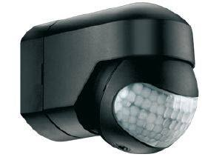

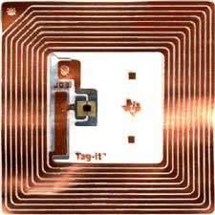
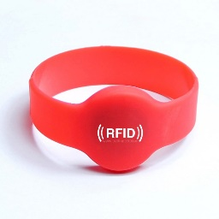
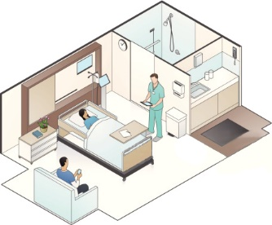

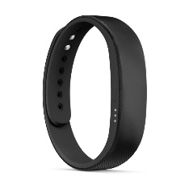
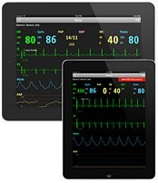

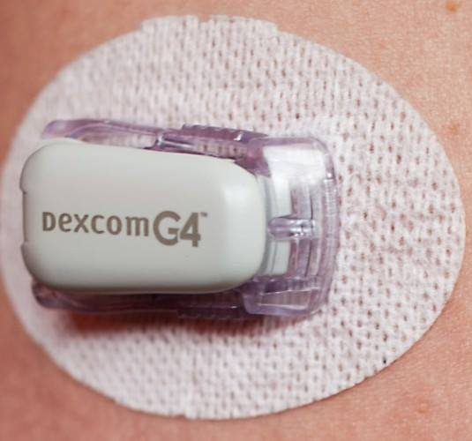
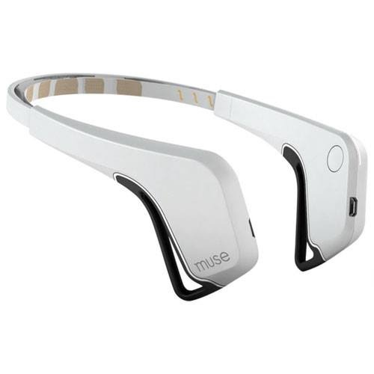
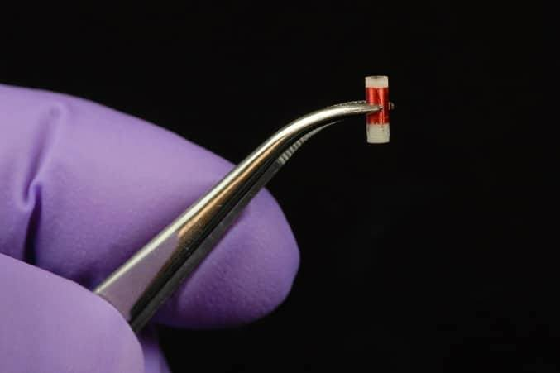

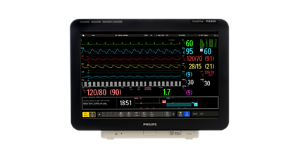
Architecture - Dispositifs
Smart Health
Health Patch
Puce RFID d’identification
Bracelet RFID
Capteurs environnementaux
Capteur de poids
Bracelet connecté
Capteurs obligatoires
Pansement connecté
Tablette/smartphone
Appareils mobiles
DexcomG4
Capteur pour le cancer
Capteur de convulsion
Casque connecté
Capteurs optionnels
Moniteur intelligent
Moniteur
Notes:
David (2mins)

Slide 7
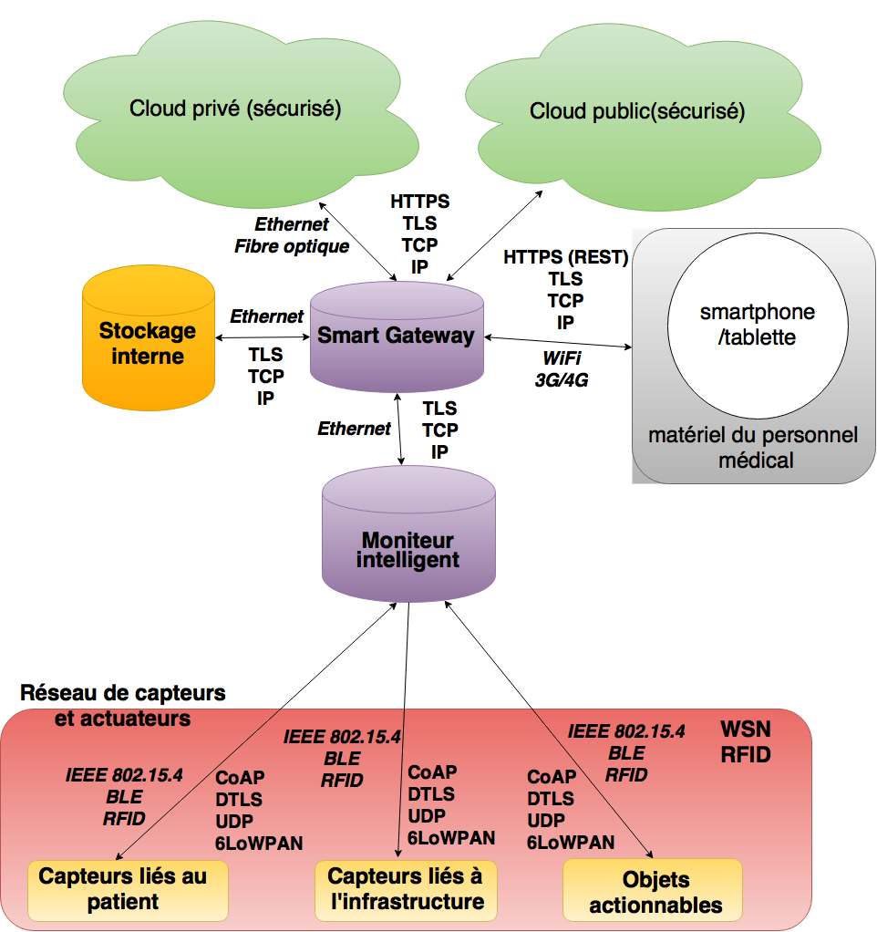
Architecture - Protocoles
Smart Health
Notes:
2-3mins Fabien
Commentaire : affichage en deux fois (écran blanc à intégrer).

Slide 8
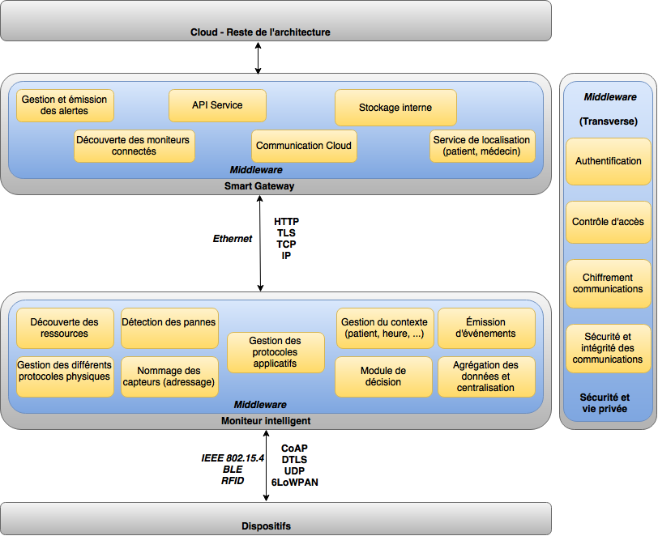
Architecture - Middleware
Smart Health
Notes:
3-4mins fabien
Affichage en trois fois avec élargissement sur la partie dont on parle : 1) dispositifs+moniteur intelligent ; 2) Smart gateway+cloud ; 3) sécurité et vie privée

Slide 9
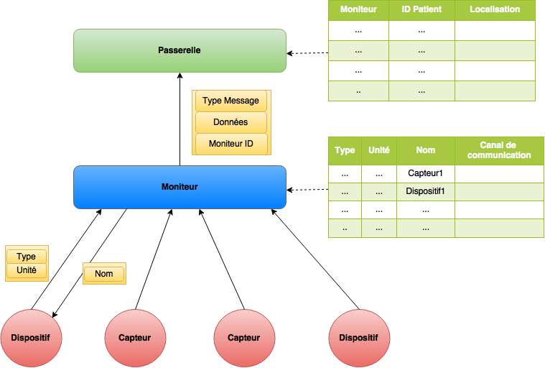
Découverte des ressources
Smart Health
Notes:
1-2mins Fabien

Slide 10
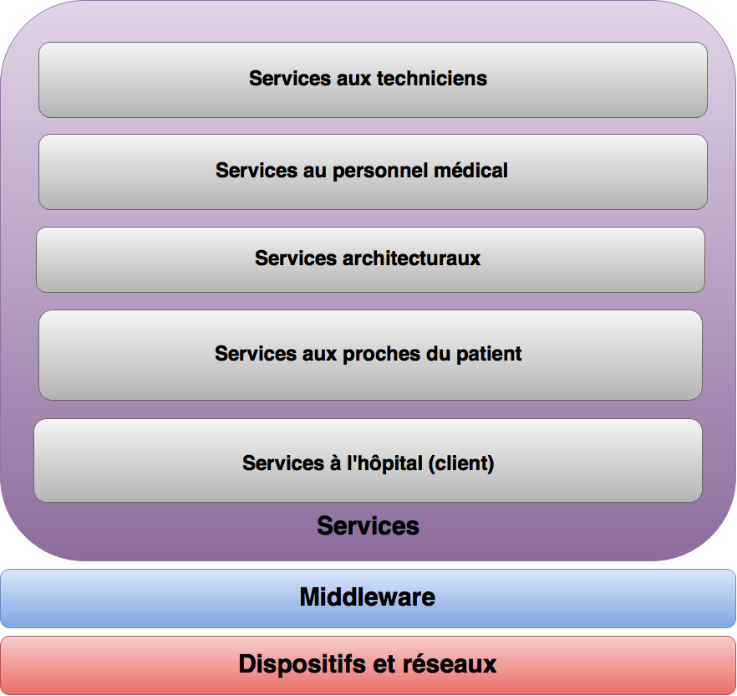
Architecture - Services
Smart Health
Notes:
David <1min

Slide 11
Services pour l’architecte
Smart Health
Authentification et contrôle d’autorisation
Gestion des permissions
Adaptation au rôle de l’utilisateur
Auto-description des services
Temps réel de la localisation (RFID)
Empêcher le traçage RFID
Contextualisation des alertes et notifications
Informer l’utilisateur sur le traitement des requêtes
Contrôles d’accès aux données
Sécurisation des transmissions et des données
Backup régulier des données
Application à but architectural
Services architecturaux
Notes:
3mins David

Slide 12
Services – Équipe médicale
Smart Health
Notes:
Alex 3mins

Slide 13
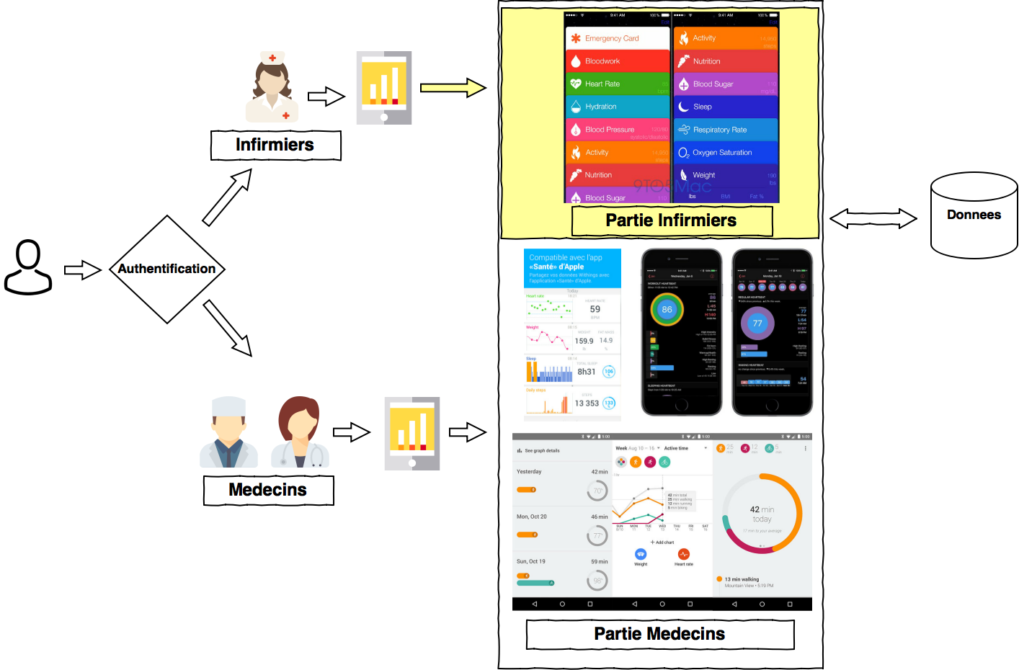
Services – Équipe médicale
Smart Health
Notes:
Alex 1min

Slide 14
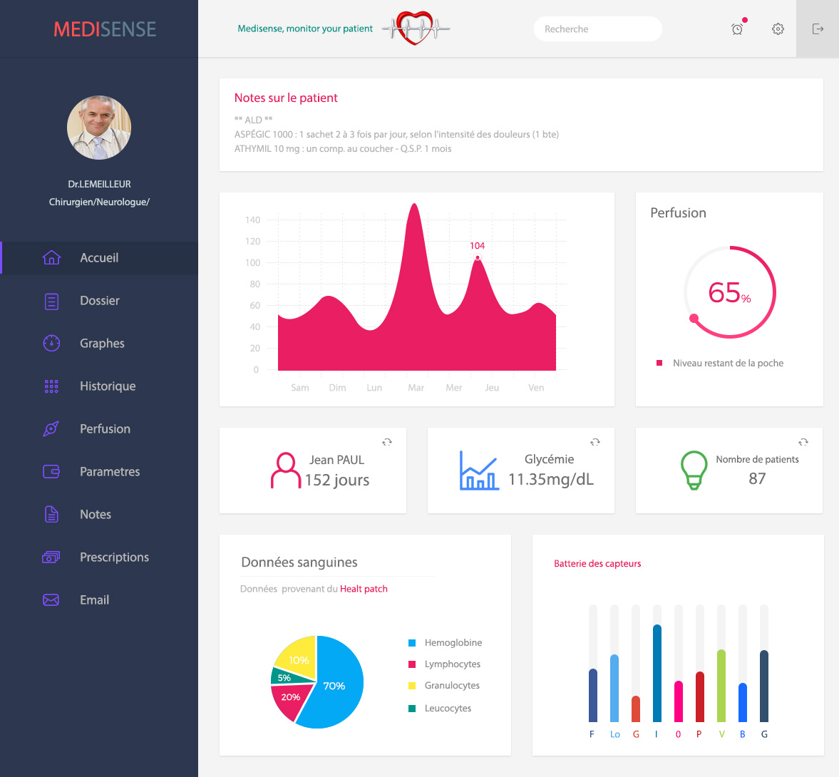
Services – Équipe médicale
Smart Health
Notes:
Alex 1min

Slide 15
Services - L’hôpital
Smart Health
Authentification et contrôle d’accès
Listes des dispositifs
Mises à jour
(manuelles/
Auto)
Données autres hôpitaux
Statistiques dispositifs
Dossiers Patients
Graphes sur statistiques
Planification Achats
Mises à jour dossiers patients
Suppression données inutiles
Gestion Paiement
Données pour la recherche
Application de gestion pour l’hôpital
Services pour l’hôpital
Notes:
Ph 2mins

Slide 16
Services - Maintenance
Smart Health
Historiques
(ordres, requêtes)
Authentification, contrôle d’accès
Recherche et tri des logs
Suivi de la configuration moniteurs
Mode de tests
Stockage des logs
Protection des données personnelles
Application de maintenance du Smart Gateway
Historiques
(ordres, requêtes)
Authentification, contrôle d’accès
Recherche et tri des logs
Séparation données test
Suivi de la configuration logicielle
Mode de tests
Enregistrement des logs
Protection des données personnelles
Application de maintenance moniteur
Services aux techniciens
Notes:
Ph 2-3mins

Slide 17
Services aux proches
Smart Health
Authentification
Information d’accès à l’hôpital
Consultation horaires visite
Planification Visite
Information sur le patient
Conseils par rapport aux visites
Protection des données médicales sensibles
Application de suivi pour les proches du patient
Services aux proches du patient
Notes:
Ph 2mins

Slide 18
Qualité de service - QoS
Smart Health
Alertes et notifications rapides (latence faible) en cas de dysfonctionnement
Les données sont relayées en temps réel (faible latence)
Fiabilité : les informations reçues sont celles transmises
Disponibilité : Les appareils et services sont utilisables la grande majorité du temps
Tolérance aux pannes : en cas de panne, un intervenant humain est notifié très rapidement
Redondance : les données sont stockées sur un Cloud externe et en interne, les alertes sont envoyées sur plusieurs canaux distincts
Qualite de service(QoS)
Notes:
3mins David

Slide 19
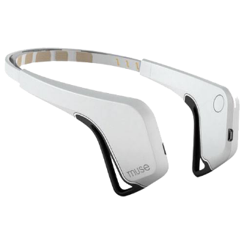
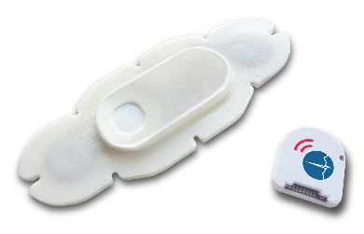
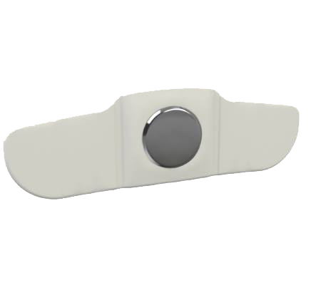
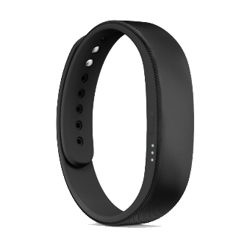


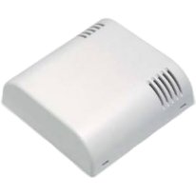
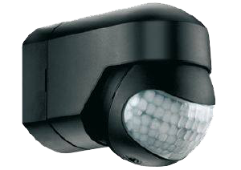

QoS – Tolérance aux pannes
Smart Health
Alerte
Health Patch
Casque connecté
Capteur de convulsion
moniteur connecté
Avertissement
Pansement connecté
Capteur pour le cancer
Bracelet connecté
Notification
Capteur environnemental
Glycémie
Capteur de présence
Capteur de poids
Notes:
1mins

Slide 20
Qualité de service - QoS
Smart Health
Authentification de l'utilisateur (médecin, infirmier, personnel administratif, technicien, ...)
Contrôle d'accès et permissions pour les données et les ordres
Chiffrement des communications
Intégrité des transmissions
Protection contre les fuites de données (particulièrement les données personnelles)
Contrôle du comportement des applications
Sécurité et privacité
Notes:
3mins David

Slide 21
Conclusion
Smart Health
Dispositifs + protocoles existent déjà
L’innovation est dans l’intégration globale et les services offerts (valeur ajoutée)
Notes:
Le reste David

Slide 22

Smart Health
Smart Health

Slide 23
Annexes
Smart Health
Annexes
Notes:
Le reste David

Slide 24
